Slide 1


Desain Kontroler PID dan Fuzzy Takagi-Sugeno Untuk Kontrol Tracking pada Sistem Pendulum Kereta
Tugas Akhir – TE141599
Aditya Bayu Erwindu/ 2214105064
Dosen Pembimbing :
Dr.Trihastuti Agustinah, ST., MT

Slide 2
POKOK BAHASAN
1
PENDAHULUAN
2
PERANCANGAN PID DAN FUZZY T-S
3
HASIL SIMULASI
4
PENUTUP

Slide 3
PENDAHULUAN
Latar Belakang
Permasalahan
Tujuan

Slide 4
LATAR BELAKANG
PENDAHULUAN
PERANCANGAN
HASIL
PENUTUP
Sistem Pendulum Kereta merupakan sistem yang tidak stabil dan non linear
Sebuah sistem kontrol dibutuhkan untuk menjaga batang pendulum agar tetap pada sumbu equilibriumnya
Kontrol tracking dibutuhkan untuk membuat sistem pendulum kereta mengikuti sinyal referensi dan mempertahankan keseimbangan batang pendulum
Notes:
Sistem Pendulum Kereta merupakan salah satu sistem nonlinear dan memiliki parameter plant yang tidak pasti
Terdapat tiga buah kontrol yang dapat di aplikasikan pada sistem pendulum kereta, yaitu proses pengayaunan awal batang pendulum (swing-up), proses stabilisasi batang pendulum, dan tracking.
Kontrol Sistem Pendulum Kereta merupakan masalah kontrol yang klasik karena dinaika dari pendulum yang non-linear dan tidak stabil
masalah kontol pendulum adalah bagaimana meggerakkan batang pendulum ke posisi yang diinginkan dan dapat dilakukan secepat mungkin, dengan osilasi yang kecil juga tanpa membiarkan sudut dan kecepatan pendululm terlalu besar. Setelah posisi yang diinginkan tercapai, sistem kontrol sebaiknya dapat menjaga agar atang pendulum dapat stabil pada posisi yang diinginkan

Slide 5
PERMASALAHAN
PENDAHULUAN
PERANCANGAN
HASIL
PENUTUP
Menstabilkan batang pendulum di sudut 0 rad
Membuat posisi kereta dapat mengikuti sinyal referensi yang diberikan
Mengaplikasikan kontroler PID untuk kontrol tracking
Notes:
Sistem Pendulum Kereta merupakan salah satu sistem nonlinear dan memiliki parameter plant yang tidak pasti
Terdapat tiga buah kontrol yang dapat di aplikasikan pada sistem pendulum kereta, yaitu proses pengayaunan awal batang pendulum (swing-up), proses stabilisasi batang pendulum, dan tracking.
Kontrol Sistem Pendulum Kereta merupakan masalah kontrol yang klasik karena dinaika dari pendulum yang non-linear dan tidak stabil
masalah kontol pendulum adalah bagaimana meggerakkan batang pendulum ke posisi yang diinginkan dan dapat dilakukan secepat mungkin, dengan osilasi yang kecil juga tanpa membiarkan sudut dan kecepatan pendululm terlalu besar. Setelah posisi yang diinginkan tercapai, sistem kontrol sebaiknya dapat menjaga agar atang pendulum dapat stabil pada posisi yang diinginkan

Slide 6
TUJUAN
PENDAHULUAN
PERANCANGAN
HASIL
PENUTUP
Mendesiain kontroler PID untuk kontrol tracking pada sistem pendulum kereta
Sistem Pendulum Kereta dapat melakukan tracking dengan berbagai sinyal referensi yang diberikan
Sistem Pendulum Kereta dapat mempertahankan pendulum pada equilibriumnya
Notes:
Sistem Pendulum Kereta merupakan salah satu sistem nonlinear dan memiliki parameter plant yang tidak pasti
Terdapat tiga buah kontrol yang dapat di aplikasikan pada sistem pendulum kereta, yaitu proses pengayaunan awal batang pendulum (swing-up), proses stabilisasi batang pendulum, dan tracking.
Kontrol Sistem Pendulum Kereta merupakan masalah kontrol yang klasik karena dinaika dari pendulum yang non-linear dan tidak stabil
masalah kontol pendulum adalah bagaimana meggerakkan batang pendulum ke posisi yang diinginkan dan dapat dilakukan secepat mungkin, dengan osilasi yang kecil juga tanpa membiarkan sudut dan kecepatan pendululm terlalu besar. Setelah posisi yang diinginkan tercapai, sistem kontrol sebaiknya dapat menjaga agar atang pendulum dapat stabil pada posisi yang diinginkan

Slide 7
PERANCANGAN SISTEM
MODEL PLANT
MODEL
FUZZY T-S
KONTROLER PID
STRUKTUR
KONTROLER

Slide 8
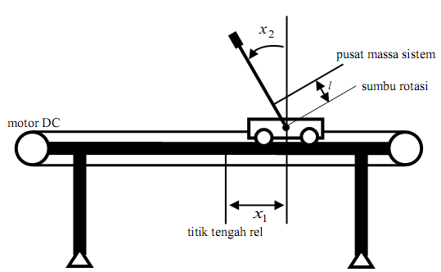
SISTEM PENDULUM KERETA
PENDAHULUAN
PERANCANGAN
HASIL
PENUTUP
Notes:
Sistem Pendulum Kereta merupakan salah satu sistem nonlinear dan memiliki parameter plant yang tidak pasti
Terdapat tiga buah kontrol yang dapat di aplikasikan pada sistem pendulum kereta, yaitu proses pengayaunan awal batang pendulum (swing-up), proses stabilisasi batang pendulum, dan tracking.
Kontrol Sistem Pendulum Kereta merupakan masalah kontrol yang klasik karena dinaika dari pendulum yang non-linear dan tidak stabil
masalah kontol pendulum adalah bagaimana meggerakkan batang pendulum ke posisi yang diinginkan dan dapat dilakukan secepat mungkin, dengan osilasi yang kecil juga tanpa membiarkan sudut dan kecepatan pendululm terlalu besar. Setelah posisi yang diinginkan tercapai, sistem kontrol sebaiknya dapat menjaga agar atang pendulum dapat stabil pada posisi yang diinginkan

Slide 9
SISTEM PENDULUM KERETA
PENDAHULUAN
PERANCANGAN
HASIL
PENUTUP
Parameter | Simbol | Nilai
Masa kereta [kg] | m_{c} | 1,12
Massa beban pendulum [kg] | m_{pw} | 0,095
Massa batang pendulum [kg] | m_{ps} | 0,025
Panjang rel [m] | R_{l} | 1
Panjang batang pendulum [m] | l_{p} | 0,402
Jarak pusat massa batang ke sumbu putar [m] | l_{po} | 0,146
Panjang beban [m] | l_{c} | 0,041
Jarak pusat massa beban ke sumbu putar [m] | l_{co} | 0,347
Jari-jari beban pendulum [m] | r_{c} | 0,02
Jari-jari batang pendulum [m] | r_{p} | 0,006
Gaya gesek statis [N] | F_{s} | 2,5316
Gaya gesek dinamis (Coulomb) [N] | F_{c} | 2,2813
Gaya kontrol maksimal [N] | u_{max} | 17,5
Gaya kontrol minimal [N] | DZ_{u} | 1,3792
Kecepatan minimal kereta [m/det] | DZ_{cv} | 0,008
Kecepatan ayun minimal pendulum [rad/det] | DZ_{pv} | 0,034
Gaya gesek pendulum [kg.m²/det] | f_{p} | 0,0001
Momen inersia pendulum [kg.m²] | J_{p} | 0,0139
Momen inersia sistem [kg.m²] | J | 0,0136
Jarak sumbu rotasi ke pusat massa sistem [m] | l | 0,0168
Kec. kereta awal zona 5 gaya gesek [m/det] | x_{c} | 0,3955
Gaya gesek saat kecepatan kereta x_{c} [N] | Y_{c} | 2,3815
Tegangan kontrol maksimal [V] | V_{m} | 2,5
Notes:
Sistem Pendulum Kereta merupakan salah satu sistem nonlinear dan memiliki parameter plant yang tidak pasti
Terdapat tiga buah kontrol yang dapat di aplikasikan pada sistem pendulum kereta, yaitu proses pengayaunan awal batang pendulum (swing-up), proses stabilisasi batang pendulum, dan tracking.
Kontrol Sistem Pendulum Kereta merupakan masalah kontrol yang klasik karena dinaika dari pendulum yang non-linear dan tidak stabil
masalah kontol pendulum adalah bagaimana meggerakkan batang pendulum ke posisi yang diinginkan dan dapat dilakukan secepat mungkin, dengan osilasi yang kecil juga tanpa membiarkan sudut dan kecepatan pendululm terlalu besar. Setelah posisi yang diinginkan tercapai, sistem kontrol sebaiknya dapat menjaga agar atang pendulum dapat stabil pada posisi yang diinginkan

Slide 10
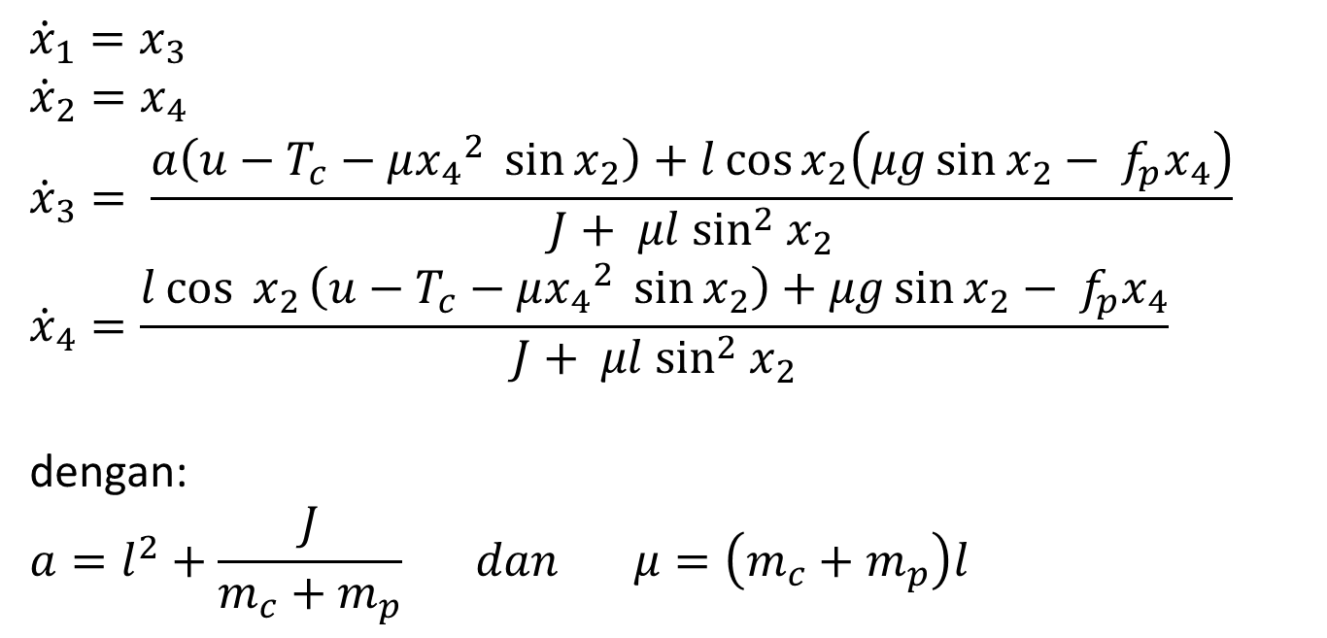
MODEL NON-LINEAR
PENDAHULUAN
PERANCANGAN
HASIL
PENUTUP
$${{\dot{x}}_{1}=x}_{3}$$
$${\dot{x}}_{2}=x_{4}$$
$${\dot{x}}_{3}= \frac{a\left(u−T_{c}−μ{x_{4}}^{2} \sin{x_{2}}\right)+l\cos{x_{2}\left(μg\sin{x_{2}− f_{p}x_{4}}\right)}}{J+ μl \sin^{2} x_{2}}$$
$${\dot{x}}_{4}=\frac{l\cos{x_{2}}\left(u−T_{c}−μ{x_{4}}^{2} \sin{x_{2}}\right)+μg\sin{x_{2}− f_{p}x_{4}}}{J+ μl \sin^{2} x_{2}}$$
dengan:
$$a=l^{2}+\frac{J}{m_{c}+m_{p}} dan μ=\left(m_{c}+m_{p}\right)l$$
Notes:
Sistem Pendulum Kereta merupakan salah satu sistem nonlinear dan memiliki parameter plant yang tidak pasti
Terdapat tiga buah kontrol yang dapat di aplikasikan pada sistem pendulum kereta, yaitu proses pengayaunan awal batang pendulum (swing-up), proses stabilisasi batang pendulum, dan tracking.
Kontrol Sistem Pendulum Kereta merupakan masalah kontrol yang klasik karena dinaika dari pendulum yang non-linear dan tidak stabil
masalah kontol pendulum adalah bagaimana meggerakkan batang pendulum ke posisi yang diinginkan dan dapat dilakukan secepat mungkin, dengan osilasi yang kecil juga tanpa membiarkan sudut dan kecepatan pendululm terlalu besar. Setelah posisi yang diinginkan tercapai, sistem kontrol sebaiknya dapat menjaga agar atang pendulum dapat stabil pada posisi yang diinginkan

Slide 11
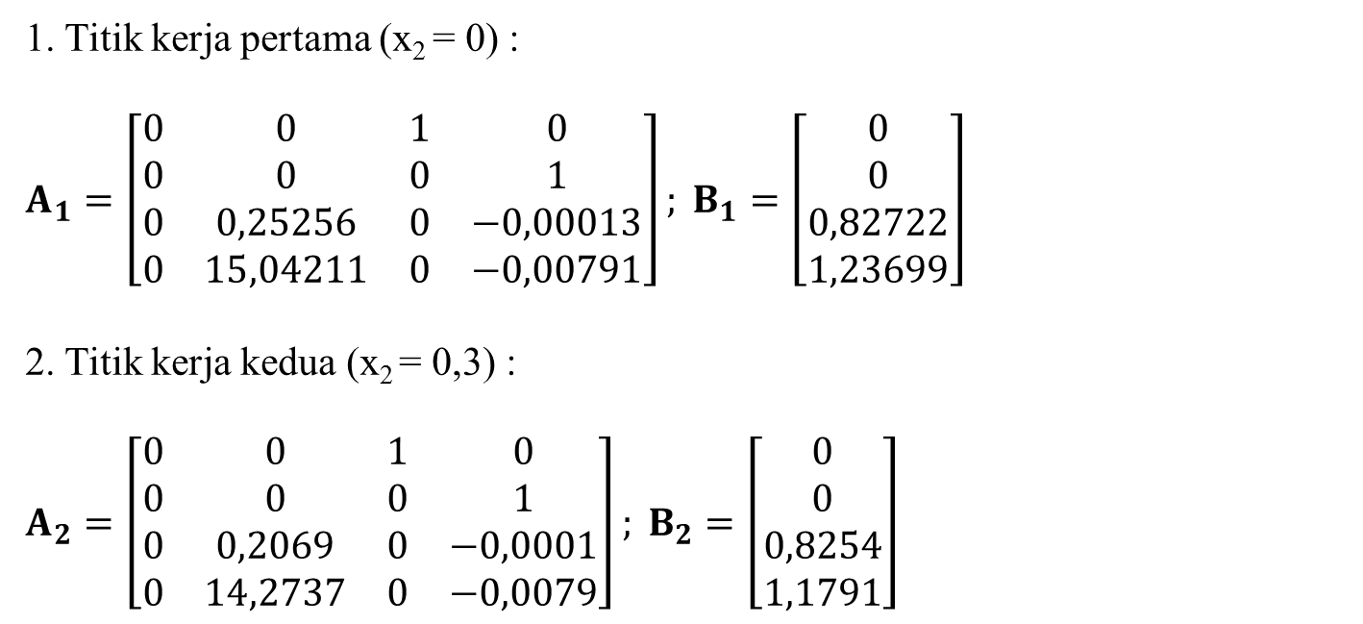
MODEL LINEAR PLANT
PENDAHULUAN
PERANCANGAN
HASIL
PENUTUP
1. Titik kerja pertama (x₂ = 0) :
$$A_{1}=\left[\begin{matrix}0 & 0 & 1 & 0 \\ 0 & 0 & 0 & 1 \\ 0 & 0,25256 & 0 & −0,00013 \\ 0 & 15,04211 & 0 & −0,00791\end{matrix}\right]; B_{1}=\left[\begin{matrix}0 \\ 0 \\ 0,82722 \\ 1,23699\end{matrix}\right]$$
2. Titik kerja kedua (x₂ = 0,3) :
$$A_{2}=\left[\begin{matrix}0 & 0 & 1 & 0 \\ 0 & 0 & 0 & 1 \\ 0 & 0,2069 & 0 & −0,0001 \\ 0 & 14,2737 & 0 & −0,0079\end{matrix}\right]; B_{2}=\left[\begin{matrix}0 \\ 0 \\ 0,8254 \\ 1,1791\end{matrix}\right]$$
Notes:
Sistem Pendulum Kereta merupakan salah satu sistem nonlinear dan memiliki parameter plant yang tidak pasti
Terdapat tiga buah kontrol yang dapat di aplikasikan pada sistem pendulum kereta, yaitu proses pengayaunan awal batang pendulum (swing-up), proses stabilisasi batang pendulum, dan tracking.
Kontrol Sistem Pendulum Kereta merupakan masalah kontrol yang klasik karena dinaika dari pendulum yang non-linear dan tidak stabil
masalah kontol pendulum adalah bagaimana meggerakkan batang pendulum ke posisi yang diinginkan dan dapat dilakukan secepat mungkin, dengan osilasi yang kecil juga tanpa membiarkan sudut dan kecepatan pendululm terlalu besar. Setelah posisi yang diinginkan tercapai, sistem kontrol sebaiknya dapat menjaga agar atang pendulum dapat stabil pada posisi yang diinginkan

Slide 12
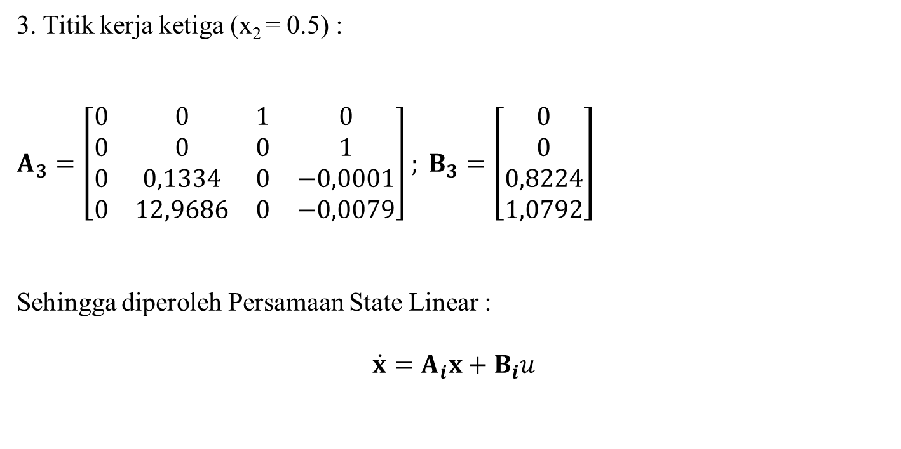
MODEL LINEAR PLANT (1)
PENDAHULUAN
PERANCANGAN
HASIL
PENUTUP
3. Titik kerja ketiga (x₂ = 0.5) :
$$A_{3}=\left[\begin{matrix}0 & 0 & 1 & 0 \\ 0 & 0 & 0 & 1 \\ 0 & 0,1334 & 0 & −0,0001 \\ 0 & 12,9686 & 0 & −0,0079\end{matrix}\right]; B_{3}=\left[\begin{matrix}0 \\ 0 \\ 0,8224 \\ 1,0792\end{matrix}\right]$$
Sehingga diperoleh Persamaan State Linear :
$$\dot{x}=A_{i}x+B_{i}u$$
Notes:
Sistem Pendulum Kereta merupakan salah satu sistem nonlinear dan memiliki parameter plant yang tidak pasti
Terdapat tiga buah kontrol yang dapat di aplikasikan pada sistem pendulum kereta, yaitu proses pengayaunan awal batang pendulum (swing-up), proses stabilisasi batang pendulum, dan tracking.
Kontrol Sistem Pendulum Kereta merupakan masalah kontrol yang klasik karena dinaika dari pendulum yang non-linear dan tidak stabil
masalah kontol pendulum adalah bagaimana meggerakkan batang pendulum ke posisi yang diinginkan dan dapat dilakukan secepat mungkin, dengan osilasi yang kecil juga tanpa membiarkan sudut dan kecepatan pendululm terlalu besar. Setelah posisi yang diinginkan tercapai, sistem kontrol sebaiknya dapat menjaga agar atang pendulum dapat stabil pada posisi yang diinginkan

Slide 13
MODEL FUZZY T-S
PENDAHULUAN
PERANCANGAN
HASIL
PENUTUP
Aturan plant ke-1:
If x₂ = M₁ (sekitar 0 rad)
Then
Fuzzy T-S dideskripsikan oleh aturan If-Then
Aturan plant ke-2:
If x₂ = M₂ (sekitar ±0,3 rad)
Then
2
2
Aturan plant ke-3:
If x₂ = M ₃ (sekitar ±0,5 rad)
Then
3
3
ATURAN PLANT
Notes:
Sistem Pendulum Kereta merupakan salah satu sistem nonlinear dan memiliki parameter plant yang tidak pasti
Terdapat tiga buah kontrol yang dapat di aplikasikan pada sistem pendulum kereta, yaitu proses pengayaunan awal batang pendulum (swing-up), proses stabilisasi batang pendulum, dan tracking.
Kontrol Sistem Pendulum Kereta merupakan masalah kontrol yang klasik karena dinaika dari pendulum yang non-linear dan tidak stabil
masalah kontol pendulum adalah bagaimana meggerakkan batang pendulum ke posisi yang diinginkan dan dapat dilakukan secepat mungkin, dengan osilasi yang kecil juga tanpa membiarkan sudut dan kecepatan pendululm terlalu besar. Setelah posisi yang diinginkan tercapai, sistem kontrol sebaiknya dapat menjaga agar atang pendulum dapat stabil pada posisi yang diinginkan

Slide 14
MODEL FUZZY T-S
PENDAHULUAN
PERANCANGAN
HASIL
PENUTUP
Aturan kontroler ke-1:
If x₂ = M₁ (sekitar 0 rad)
Then
Aturan kontroler bersesuaian dengan aturan plant
Aturan kontroler ke-2:
If x₂ = M₂ (sekitar ±0,3 rad)
Then
Aturan kontroler ke-3:
If x₂ = M₃ (sekitar ±0,5 rad)
Then
ATURAN KONTROLER
Notes:
Sistem Pendulum Kereta merupakan salah satu sistem nonlinear dan memiliki parameter plant yang tidak pasti
Terdapat tiga buah kontrol yang dapat di aplikasikan pada sistem pendulum kereta, yaitu proses pengayaunan awal batang pendulum (swing-up), proses stabilisasi batang pendulum, dan tracking.
Kontrol Sistem Pendulum Kereta merupakan masalah kontrol yang klasik karena dinaika dari pendulum yang non-linear dan tidak stabil
masalah kontol pendulum adalah bagaimana meggerakkan batang pendulum ke posisi yang diinginkan dan dapat dilakukan secepat mungkin, dengan osilasi yang kecil juga tanpa membiarkan sudut dan kecepatan pendululm terlalu besar. Setelah posisi yang diinginkan tercapai, sistem kontrol sebaiknya dapat menjaga agar atang pendulum dapat stabil pada posisi yang diinginkan

Slide 15
MODEL FUZZY T-S
PENDAHULUAN
PERANCANGAN
HASIL
PENUTUP
M1 Fungsi Keanggotaan Segitiga
M2 Fungsi Keanggotaan Segitiga
M3 Fungsi Keanggotaan Trapesium
FUNGSI KEANGGOTAAN
Notes:
Sistem Pendulum Kereta merupakan salah satu sistem nonlinear dan memiliki parameter plant yang tidak pasti
Terdapat tiga buah kontrol yang dapat di aplikasikan pada sistem pendulum kereta, yaitu proses pengayaunan awal batang pendulum (swing-up), proses stabilisasi batang pendulum, dan tracking.
Kontrol Sistem Pendulum Kereta merupakan masalah kontrol yang klasik karena dinaika dari pendulum yang non-linear dan tidak stabil
masalah kontol pendulum adalah bagaimana meggerakkan batang pendulum ke posisi yang diinginkan dan dapat dilakukan secepat mungkin, dengan osilasi yang kecil juga tanpa membiarkan sudut dan kecepatan pendululm terlalu besar. Setelah posisi yang diinginkan tercapai, sistem kontrol sebaiknya dapat menjaga agar atang pendulum dapat stabil pada posisi yang diinginkan

Slide 16
MODEL FUZZY T-S
PENDAHULUAN
PERANCANGAN
HASIL
PENUTUP
LQR digunakan sebagai kontroler untuk stabilisasi Sistem Pendulum Kereta
Mencari nilai gain pembobot Q dan R untuk tiap-tiap titik kerja
Mencari nilai gain feedback
𝑲 = [𝑲 ⋮ −𝑲𝒊] = [k₁ k₂ k₃ k₄ ⋮ -ki]
LQR
Notes:
Sistem Pendulum Kereta merupakan salah satu sistem nonlinear dan memiliki parameter plant yang tidak pasti
Terdapat tiga buah kontrol yang dapat di aplikasikan pada sistem pendulum kereta, yaitu proses pengayaunan awal batang pendulum (swing-up), proses stabilisasi batang pendulum, dan tracking.
Kontrol Sistem Pendulum Kereta merupakan masalah kontrol yang klasik karena dinaika dari pendulum yang non-linear dan tidak stabil
masalah kontol pendulum adalah bagaimana meggerakkan batang pendulum ke posisi yang diinginkan dan dapat dilakukan secepat mungkin, dengan osilasi yang kecil juga tanpa membiarkan sudut dan kecepatan pendululm terlalu besar. Setelah posisi yang diinginkan tercapai, sistem kontrol sebaiknya dapat menjaga agar atang pendulum dapat stabil pada posisi yang diinginkan

Slide 17
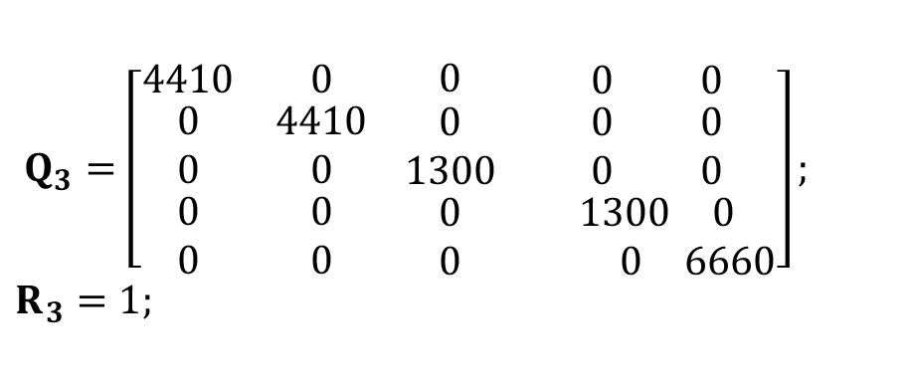
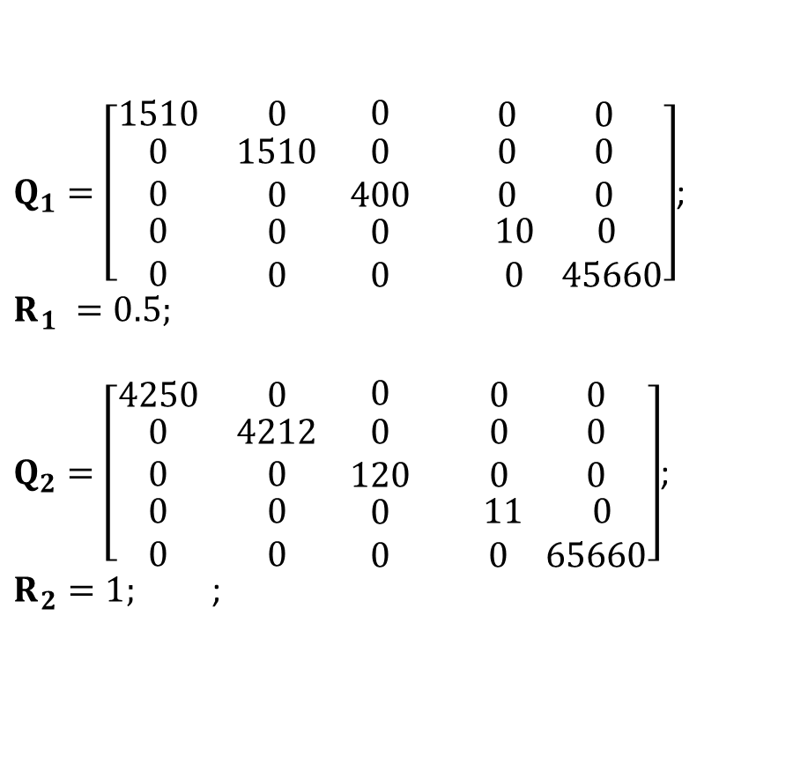
MODEL FUZZY T-S
PENDAHULUAN
PERANCANGAN
HASIL
PENUTUP
$Q_{1}=\left[\begin{matrix}1510 & 0 \\ \begin{matrix}0 \\ 0 \\ \begin{matrix}0 \\ 0\end{matrix}\end{matrix} & \begin{matrix}1510 \\ 0 \\ \begin{matrix}0 \\ 0\end{matrix}\end{matrix}\end{matrix} \begin{matrix}0 & \begin{matrix}0 & 0\end{matrix} \\ \begin{matrix}0 \\ 400 \\ \begin{matrix}0 \\ 0\end{matrix}\end{matrix} & \begin{matrix}\begin{matrix}0 & 0\end{matrix} \\ \begin{matrix}0 & 0\end{matrix} \\ \begin{matrix}\begin{matrix}10 & 0\end{matrix} \\ \begin{matrix} 0 & 45660\end{matrix}\end{matrix}\end{matrix}\end{matrix}\right]$;
$R_{1} =0.5;$
$Q_{2}=\left[\begin{matrix}4250 & 0 \\ \begin{matrix}0 \\ 0 \\ \begin{matrix}0 \\ 0\end{matrix}\end{matrix} & \begin{matrix}4212 \\ 0 \\ \begin{matrix}0 \\ 0\end{matrix}\end{matrix}\end{matrix} \begin{matrix}0 & \begin{matrix}0 & 0\end{matrix} \\ \begin{matrix}0 \\ 120 \\ \begin{matrix}0 \\ 0\end{matrix}\end{matrix} & \begin{matrix}\begin{matrix}0 & 0\end{matrix} \\ \begin{matrix}0 & 0\end{matrix} \\ \begin{matrix}\begin{matrix}11 & 0\end{matrix} \\ \begin{matrix} 0 & 65660\end{matrix}\end{matrix}\end{matrix}\end{matrix}\right]$;
$R_{2}=1;$ ;
$Q_{3}=\left.\left[\begin{matrix}4410 & 0 \\ \begin{matrix}0 \\ 0 \\ \begin{matrix}0 \\ 0\end{matrix}\end{matrix} & \begin{matrix}4410 \\ 0 \\ \begin{matrix}0 \\ 0\end{matrix}\end{matrix}\end{matrix} \begin{matrix}0 & \begin{matrix}0 & 0\end{matrix} \\ \begin{matrix}0 \\ 1300 \\ \begin{matrix}0 \\ 0\end{matrix}\end{matrix} & \begin{matrix}\begin{matrix}0 & 0\end{matrix} \\ \begin{matrix}0 & 0\end{matrix} \\ \begin{matrix}\begin{matrix}1300 & 0\end{matrix} \\ \begin{matrix} 0 & 6660\end{matrix}\end{matrix}\end{matrix}\end{matrix}\right];\right.$ $R_{3}=1;$
LQR
Notes:
Sistem Pendulum Kereta merupakan salah satu sistem nonlinear dan memiliki parameter plant yang tidak pasti
Terdapat tiga buah kontrol yang dapat di aplikasikan pada sistem pendulum kereta, yaitu proses pengayaunan awal batang pendulum (swing-up), proses stabilisasi batang pendulum, dan tracking.
Kontrol Sistem Pendulum Kereta merupakan masalah kontrol yang klasik karena dinaika dari pendulum yang non-linear dan tidak stabil
masalah kontol pendulum adalah bagaimana meggerakkan batang pendulum ke posisi yang diinginkan dan dapat dilakukan secepat mungkin, dengan osilasi yang kecil juga tanpa membiarkan sudut dan kecepatan pendululm terlalu besar. Setelah posisi yang diinginkan tercapai, sistem kontrol sebaiknya dapat menjaga agar atang pendulum dapat stabil pada posisi yang diinginkan

Slide 18
MODEL FUZZY T-S
PENDAHULUAN
PERANCANGAN
HASIL
PENUTUP
Nilai Gain Feedback Stabilisasi
K₁=[-314.9854 524.6791 -159.1634 136.1691 301.1920]
K₂=[-297.6378 428.2788 -164.5275 137.3378 256.2421 ]
K₃=[-317.8990 422.9367 -232.9390 204.7068 213.6820]
LQR
Notes:
Sistem Pendulum Kereta merupakan salah satu sistem nonlinear dan memiliki parameter plant yang tidak pasti
Terdapat tiga buah kontrol yang dapat di aplikasikan pada sistem pendulum kereta, yaitu proses pengayaunan awal batang pendulum (swing-up), proses stabilisasi batang pendulum, dan tracking.
Kontrol Sistem Pendulum Kereta merupakan masalah kontrol yang klasik karena dinaika dari pendulum yang non-linear dan tidak stabil
masalah kontol pendulum adalah bagaimana meggerakkan batang pendulum ke posisi yang diinginkan dan dapat dilakukan secepat mungkin, dengan osilasi yang kecil juga tanpa membiarkan sudut dan kecepatan pendululm terlalu besar. Setelah posisi yang diinginkan tercapai, sistem kontrol sebaiknya dapat menjaga agar atang pendulum dapat stabil pada posisi yang diinginkan

Slide 19
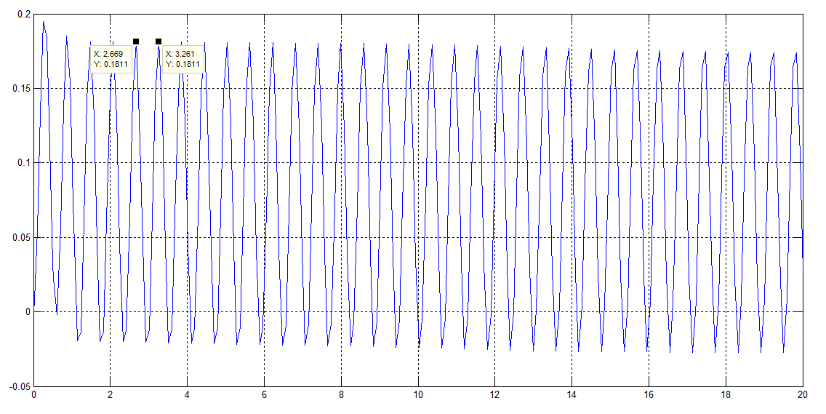
KONTROLER PID
PENDAHULUAN
PERANCANGAN
HASIL
PENUTUP
 | K_{p} | T_{i} | T_{d}
P | 0.5 K_{cr} | infinite | 0
PI | 0.45 K_{cr} | 0.833 P_{cr} | 0
PID | 0.6 K_{cr} | 0.5 P_{cr} | 0.125 P_{cr}
Kcr = 140
Pcr = 0.591
K_{p} = 84 T_{i} = 0.2955 T_{d} = 0.073875
METODE ZIEGLER-NICHOLS
Notes:
Sistem Pendulum Kereta merupakan salah satu sistem nonlinear dan memiliki parameter plant yang tidak pasti
Terdapat tiga buah kontrol yang dapat di aplikasikan pada sistem pendulum kereta, yaitu proses pengayaunan awal batang pendulum (swing-up), proses stabilisasi batang pendulum, dan tracking.
Kontrol Sistem Pendulum Kereta merupakan masalah kontrol yang klasik karena dinaika dari pendulum yang non-linear dan tidak stabil
masalah kontol pendulum adalah bagaimana meggerakkan batang pendulum ke posisi yang diinginkan dan dapat dilakukan secepat mungkin, dengan osilasi yang kecil juga tanpa membiarkan sudut dan kecepatan pendululm terlalu besar. Setelah posisi yang diinginkan tercapai, sistem kontrol sebaiknya dapat menjaga agar atang pendulum dapat stabil pada posisi yang diinginkan

Slide 20

STRUKTUR KONTROLER
PENDAHULUAN
PERANCANGAN
HASIL
PENUTUP
Plant
r
PID
B
C
y
+
+
+
-
-
+
A
K
LQR
PID
Notes:
Sistem Pendulum Kereta merupakan salah satu sistem nonlinear dan memiliki parameter plant yang tidak pasti
Terdapat tiga buah kontrol yang dapat di aplikasikan pada sistem pendulum kereta, yaitu proses pengayaunan awal batang pendulum (swing-up), proses stabilisasi batang pendulum, dan tracking.
Kontrol Sistem Pendulum Kereta merupakan masalah kontrol yang klasik karena dinaika dari pendulum yang non-linear dan tidak stabil
masalah kontol pendulum adalah bagaimana meggerakkan batang pendulum ke posisi yang diinginkan dan dapat dilakukan secepat mungkin, dengan osilasi yang kecil juga tanpa membiarkan sudut dan kecepatan pendululm terlalu besar. Setelah posisi yang diinginkan tercapai, sistem kontrol sebaiknya dapat menjaga agar atang pendulum dapat stabil pada posisi yang diinginkan

Slide 21

STRUKTUR KONTROLER
PENDAHULUAN
PERANCANGAN
HASIL
PENUTUP
Plant
r
Ki
B
C
y
+
+
+
-
-
+
A
K
LQR
FUZZY-INTEGRAL
(Sebagai Pembanding)
Notes:
Sistem Pendulum Kereta merupakan salah satu sistem nonlinear dan memiliki parameter plant yang tidak pasti
Terdapat tiga buah kontrol yang dapat di aplikasikan pada sistem pendulum kereta, yaitu proses pengayaunan awal batang pendulum (swing-up), proses stabilisasi batang pendulum, dan tracking.
Kontrol Sistem Pendulum Kereta merupakan masalah kontrol yang klasik karena dinaika dari pendulum yang non-linear dan tidak stabil
masalah kontol pendulum adalah bagaimana meggerakkan batang pendulum ke posisi yang diinginkan dan dapat dilakukan secepat mungkin, dengan osilasi yang kecil juga tanpa membiarkan sudut dan kecepatan pendululm terlalu besar. Setelah posisi yang diinginkan tercapai, sistem kontrol sebaiknya dapat menjaga agar atang pendulum dapat stabil pada posisi yang diinginkan

Slide 22
HASIL SIMULASI
DIAGRAM
SIMULINK
RESPON SIMULASI

Slide 23
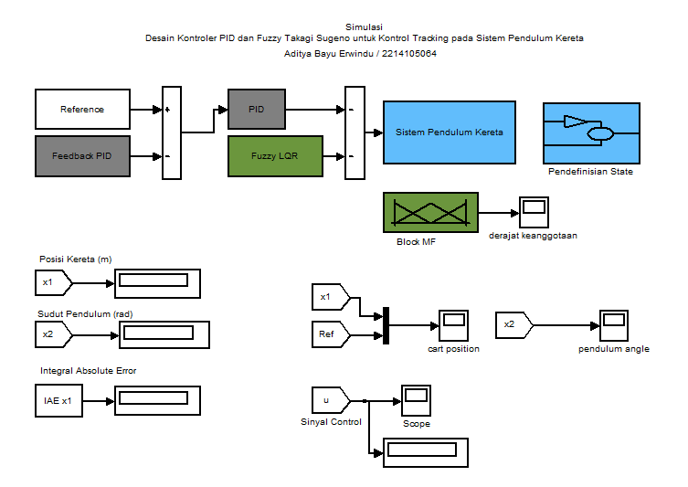
DIAGRAM SIMULINK
PENDAHULUAN
PERANCANGAN
HASIL
PENUTUP
PID
Notes:
Sistem Pendulum Kereta merupakan salah satu sistem nonlinear dan memiliki parameter plant yang tidak pasti
Terdapat tiga buah kontrol yang dapat di aplikasikan pada sistem pendulum kereta, yaitu proses pengayaunan awal batang pendulum (swing-up), proses stabilisasi batang pendulum, dan tracking.
Kontrol Sistem Pendulum Kereta merupakan masalah kontrol yang klasik karena dinaika dari pendulum yang non-linear dan tidak stabil
masalah kontol pendulum adalah bagaimana meggerakkan batang pendulum ke posisi yang diinginkan dan dapat dilakukan secepat mungkin, dengan osilasi yang kecil juga tanpa membiarkan sudut dan kecepatan pendululm terlalu besar. Setelah posisi yang diinginkan tercapai, sistem kontrol sebaiknya dapat menjaga agar atang pendulum dapat stabil pada posisi yang diinginkan

Slide 24
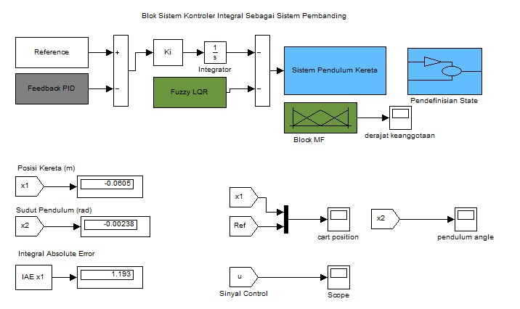
DIAGRAM SIMULINK
PENDAHULUAN
PERANCANGAN
HASIL
PENUTUP
FUZZY-INTEGRAL
Notes:
Sistem Pendulum Kereta merupakan salah satu sistem nonlinear dan memiliki parameter plant yang tidak pasti
Terdapat tiga buah kontrol yang dapat di aplikasikan pada sistem pendulum kereta, yaitu proses pengayaunan awal batang pendulum (swing-up), proses stabilisasi batang pendulum, dan tracking.
Kontrol Sistem Pendulum Kereta merupakan masalah kontrol yang klasik karena dinaika dari pendulum yang non-linear dan tidak stabil
masalah kontol pendulum adalah bagaimana meggerakkan batang pendulum ke posisi yang diinginkan dan dapat dilakukan secepat mungkin, dengan osilasi yang kecil juga tanpa membiarkan sudut dan kecepatan pendululm terlalu besar. Setelah posisi yang diinginkan tercapai, sistem kontrol sebaiknya dapat menjaga agar atang pendulum dapat stabil pada posisi yang diinginkan

Slide 25
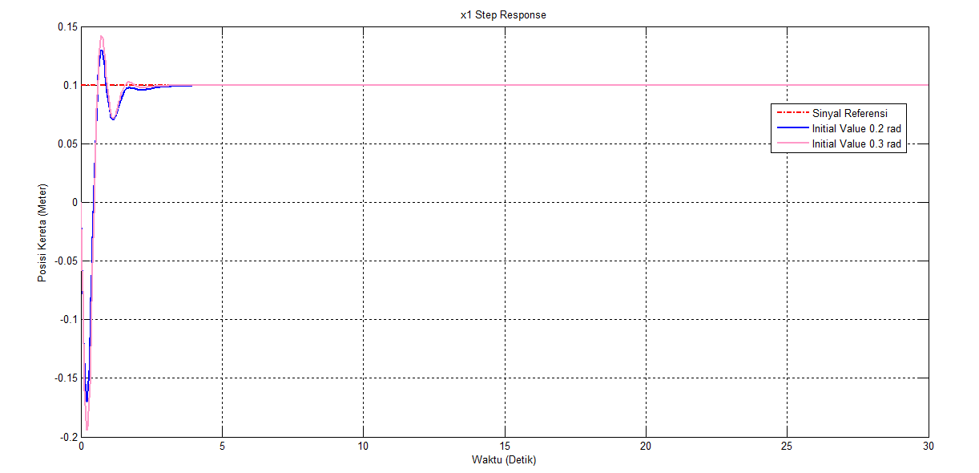
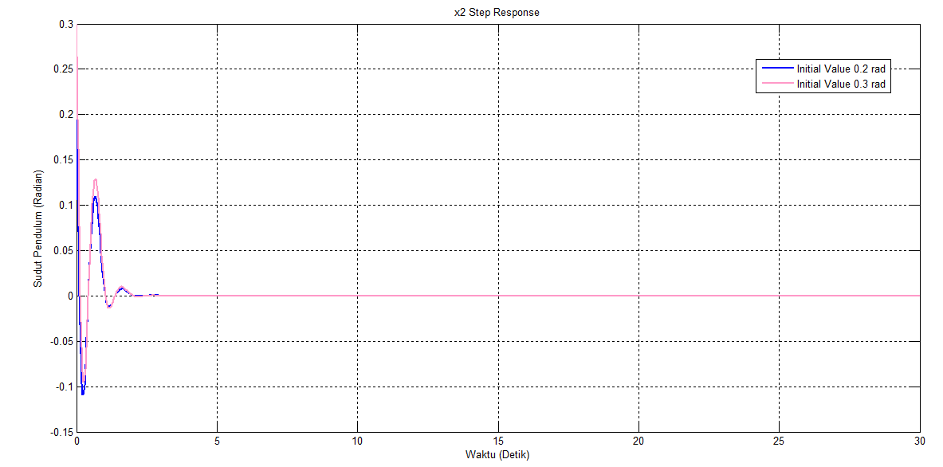
RESPON SIMULASI
PENDAHULUAN
PERANCANGAN
HASIL
PENUTUP
Respon Posisi Kereta
SINYAL STEP
Respon Sudut Pendulum
Notes:
Sistem Pendulum Kereta merupakan salah satu sistem nonlinear dan memiliki parameter plant yang tidak pasti
Terdapat tiga buah kontrol yang dapat di aplikasikan pada sistem pendulum kereta, yaitu proses pengayaunan awal batang pendulum (swing-up), proses stabilisasi batang pendulum, dan tracking.
Kontrol Sistem Pendulum Kereta merupakan masalah kontrol yang klasik karena dinaika dari pendulum yang non-linear dan tidak stabil
masalah kontol pendulum adalah bagaimana meggerakkan batang pendulum ke posisi yang diinginkan dan dapat dilakukan secepat mungkin, dengan osilasi yang kecil juga tanpa membiarkan sudut dan kecepatan pendululm terlalu besar. Setelah posisi yang diinginkan tercapai, sistem kontrol sebaiknya dapat menjaga agar atang pendulum dapat stabil pada posisi yang diinginkan

Slide 26
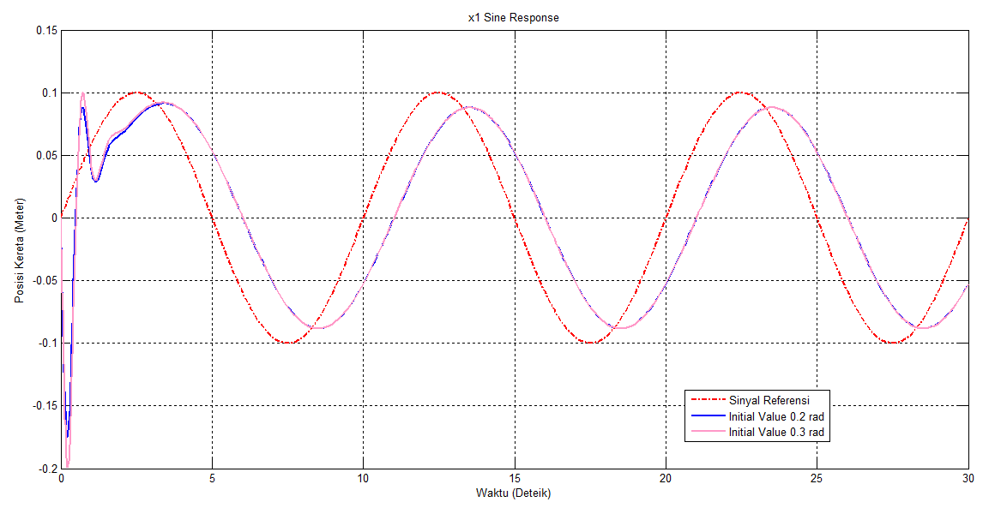
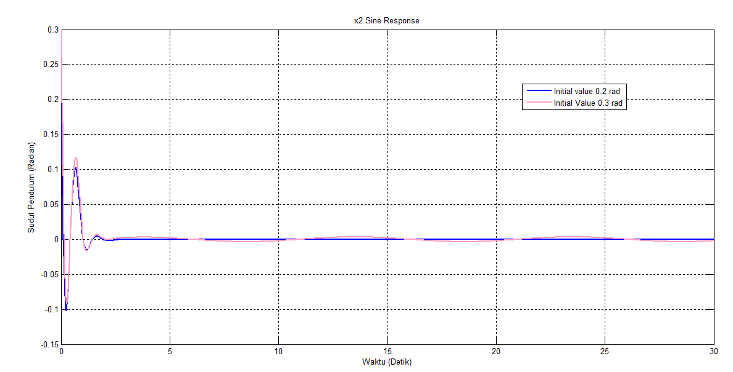
RESPON SIMULASI
PENDAHULUAN
PERANCANGAN
HASIL
PENUTUP
Respon Posisi Kereta
SINYAL SINUS
Respon Sudut Pendulum
Notes:
Sistem Pendulum Kereta merupakan salah satu sistem nonlinear dan memiliki parameter plant yang tidak pasti
Terdapat tiga buah kontrol yang dapat di aplikasikan pada sistem pendulum kereta, yaitu proses pengayaunan awal batang pendulum (swing-up), proses stabilisasi batang pendulum, dan tracking.
Kontrol Sistem Pendulum Kereta merupakan masalah kontrol yang klasik karena dinaika dari pendulum yang non-linear dan tidak stabil
masalah kontol pendulum adalah bagaimana meggerakkan batang pendulum ke posisi yang diinginkan dan dapat dilakukan secepat mungkin, dengan osilasi yang kecil juga tanpa membiarkan sudut dan kecepatan pendululm terlalu besar. Setelah posisi yang diinginkan tercapai, sistem kontrol sebaiknya dapat menjaga agar atang pendulum dapat stabil pada posisi yang diinginkan

Slide 27
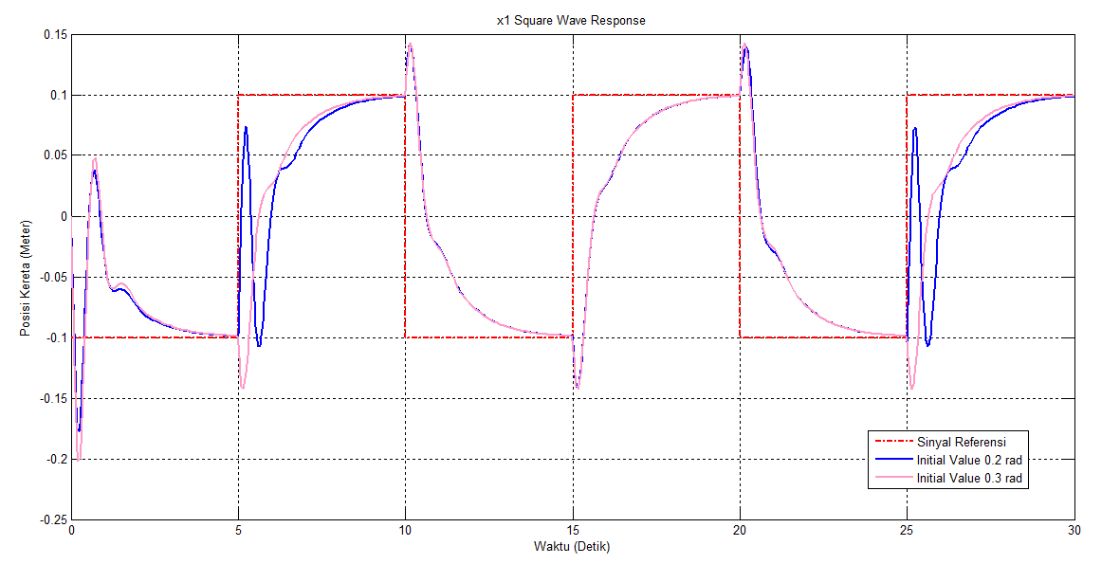
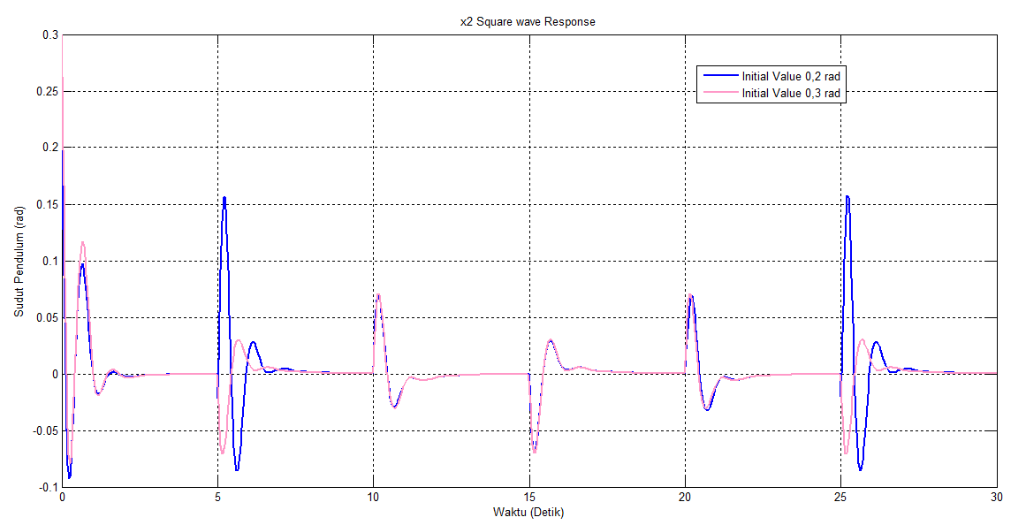
RESPON SIMULASI
PENDAHULUAN
PERANCANGAN
HASIL
PENUTUP
Respon Posisi Kereta
SINYAL
SQUARE-WAVE
Respon Sudut Pendulum
Notes:
Sistem Pendulum Kereta merupakan salah satu sistem nonlinear dan memiliki parameter plant yang tidak pasti
Terdapat tiga buah kontrol yang dapat di aplikasikan pada sistem pendulum kereta, yaitu proses pengayaunan awal batang pendulum (swing-up), proses stabilisasi batang pendulum, dan tracking.
Kontrol Sistem Pendulum Kereta merupakan masalah kontrol yang klasik karena dinaika dari pendulum yang non-linear dan tidak stabil
masalah kontol pendulum adalah bagaimana meggerakkan batang pendulum ke posisi yang diinginkan dan dapat dilakukan secepat mungkin, dengan osilasi yang kecil juga tanpa membiarkan sudut dan kecepatan pendululm terlalu besar. Setelah posisi yang diinginkan tercapai, sistem kontrol sebaiknya dapat menjaga agar atang pendulum dapat stabil pada posisi yang diinginkan

Slide 28
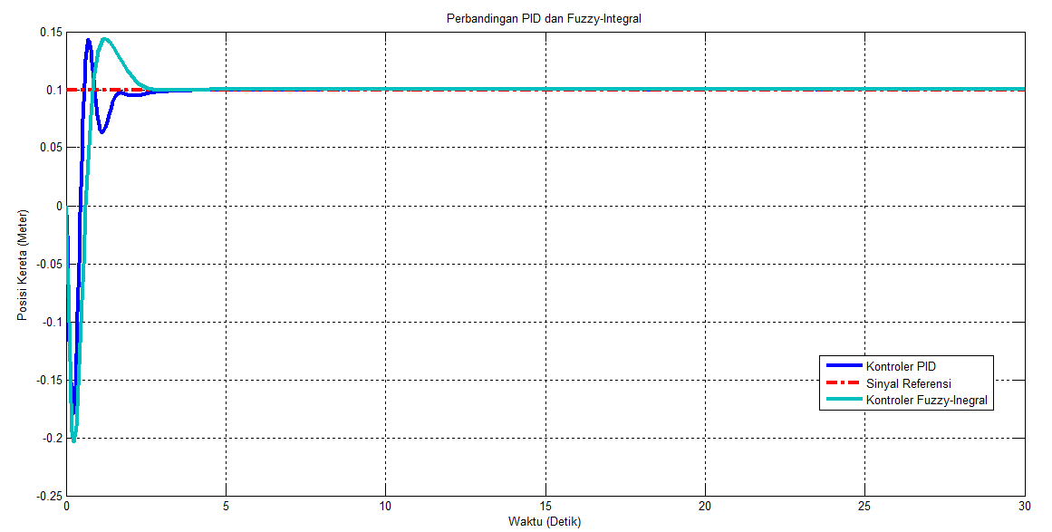
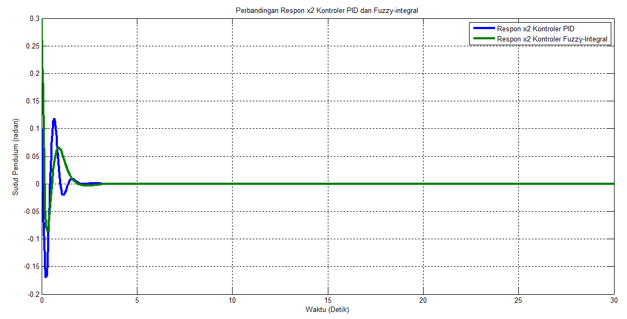
RESPON SIMULASI
PENDAHULUAN
PERANCANGAN
HASIL
PENUTUP
Respon Posisi Kereta
SINYAL STEP
Respon Sudut Pendulum
Notes:
Sistem Pendulum Kereta merupakan salah satu sistem nonlinear dan memiliki parameter plant yang tidak pasti
Terdapat tiga buah kontrol yang dapat di aplikasikan pada sistem pendulum kereta, yaitu proses pengayaunan awal batang pendulum (swing-up), proses stabilisasi batang pendulum, dan tracking.
Kontrol Sistem Pendulum Kereta merupakan masalah kontrol yang klasik karena dinaika dari pendulum yang non-linear dan tidak stabil
masalah kontol pendulum adalah bagaimana meggerakkan batang pendulum ke posisi yang diinginkan dan dapat dilakukan secepat mungkin, dengan osilasi yang kecil juga tanpa membiarkan sudut dan kecepatan pendululm terlalu besar. Setelah posisi yang diinginkan tercapai, sistem kontrol sebaiknya dapat menjaga agar atang pendulum dapat stabil pada posisi yang diinginkan

Slide 29
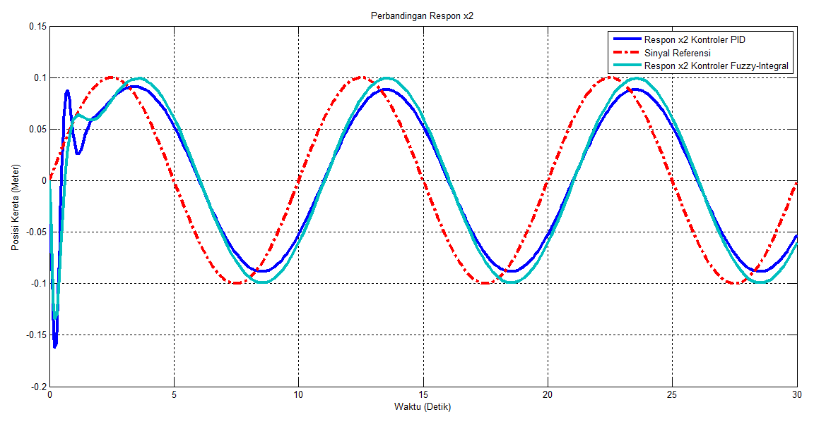
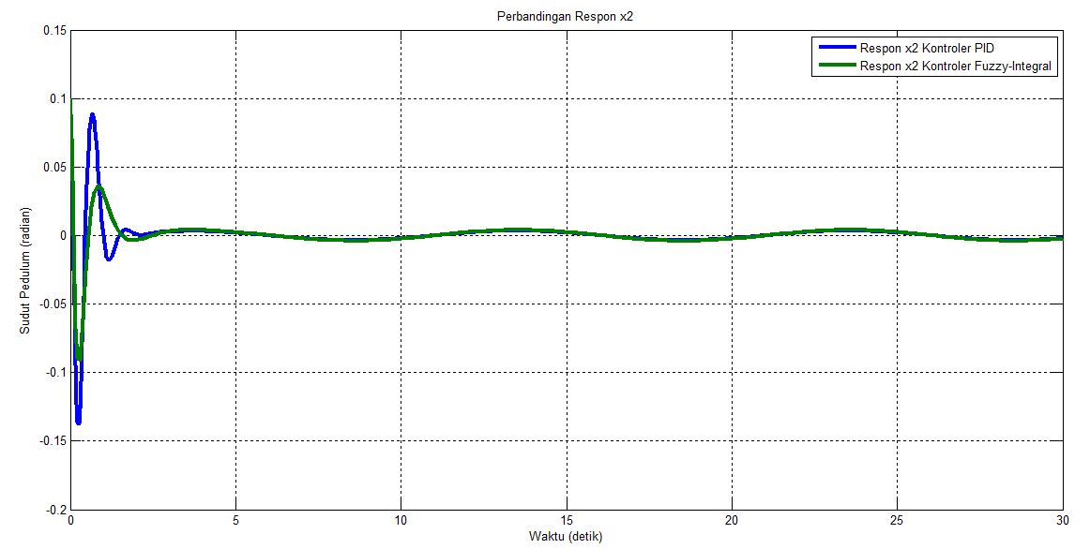
RESPON SIMULASI
PENDAHULUAN
PERANCANGAN
HASIL
PENUTUP
Respon Posisi Kereta
SINYAL SINUS
Respon Sudut Pendulum
Notes:
Sistem Pendulum Kereta merupakan salah satu sistem nonlinear dan memiliki parameter plant yang tidak pasti
Terdapat tiga buah kontrol yang dapat di aplikasikan pada sistem pendulum kereta, yaitu proses pengayaunan awal batang pendulum (swing-up), proses stabilisasi batang pendulum, dan tracking.
Kontrol Sistem Pendulum Kereta merupakan masalah kontrol yang klasik karena dinaika dari pendulum yang non-linear dan tidak stabil
masalah kontol pendulum adalah bagaimana meggerakkan batang pendulum ke posisi yang diinginkan dan dapat dilakukan secepat mungkin, dengan osilasi yang kecil juga tanpa membiarkan sudut dan kecepatan pendululm terlalu besar. Setelah posisi yang diinginkan tercapai, sistem kontrol sebaiknya dapat menjaga agar atang pendulum dapat stabil pada posisi yang diinginkan

Slide 30
KESIMPULAN
PENDAHULUAN
PERANCANGAN
HASIL
PENUTUP
Nilai pembobot dari matriks Q dan R sangat mempengaruhi kondisi hasil perhitungan dari proses Linear Quadratic Regulator sehingga mempengaruhi hasil sinyal keluaran dari sistem.
Hasil simulasi dari kontroler PID dan Fuzzy T-S menunjukkan bahwa respon posisi kereta dapat mentrack sinyal referensi dengan baik dan mempertahankan batag pendulum pada sudut 0 rad, kecuali pada sinyal referensi square wave.
Hasil simulasi menunjukkan bahwa tidak terdapat perbedaan amplitudo dan waktu pada sinyal referensi sinus.
Sistem dengan kontroler PID memberikan respon yang lebih baik daripada sistem dengan kontroler fuzzy-integral.
Notes:
Sistem Pendulum Kereta merupakan salah satu sistem nonlinear dan memiliki parameter plant yang tidak pasti
Terdapat tiga buah kontrol yang dapat di aplikasikan pada sistem pendulum kereta, yaitu proses pengayaunan awal batang pendulum (swing-up), proses stabilisasi batang pendulum, dan tracking.
Kontrol Sistem Pendulum Kereta merupakan masalah kontrol yang klasik karena dinaika dari pendulum yang non-linear dan tidak stabil
masalah kontol pendulum adalah bagaimana meggerakkan batang pendulum ke posisi yang diinginkan dan dapat dilakukan secepat mungkin, dengan osilasi yang kecil juga tanpa membiarkan sudut dan kecepatan pendululm terlalu besar. Setelah posisi yang diinginkan tercapai, sistem kontrol sebaiknya dapat menjaga agar atang pendulum dapat stabil pada posisi yang diinginkan

Slide 31
DAFTAR PUSTAKA
PENDAHULUAN
PERANCANGAN
HASIL
PENUTUP
[1] Adenia, Rahma P., “Kontrol Tracking Fuzzy-Optimal untuk Sistem Pendulum Kereta,” Tugas Akhir, Institut Teknologi Sepuluh Nopember, Surabaya, 2013
[2] L. B. Prasad, B. Tyagi, H. O. Gupta. Modelling and simulation for optimal control of nonlinear inverted pendulum dynamical system using PID controller and LQR. In Proceedings of the 6th Asia Modelling Symposium IEEE, Bali, Indonesia, pp. 138–143, 2012.
[3] Rahmat Hidayat., “Swing-up dan Tracking pada Pendulum Terbalik Menggunakan Kontrol Fuzzy,” Tugas Akhir, Institut Teknologi Sepuluh Nopember, Surabaya, 2006
[4] Trihastuti A., Bahruddin, A. Jazidie, “Implementasi Kontrol Tracking Fuzzy Menggunakan Sistem Servo Tipe Integral Berbasis Observer Fuzzy Takagi-Sugeno pada Inverted Pendulum,” Proceeding Seminar Nasional Electrical, Informatics, and I t's Education, Malang, 2009.
[5] Trihastuti A., A. Jazidie, M. Nuh, “Fuzzy Tracking Control Design Using Observer-based Stabilizing Compensator for Nonlinear Systems”, International Conference on S ystem and Engineering IEEE, pp. 275-280., 2010
Notes:
Sistem Pendulum Kereta merupakan salah satu sistem nonlinear dan memiliki parameter plant yang tidak pasti
Terdapat tiga buah kontrol yang dapat di aplikasikan pada sistem pendulum kereta, yaitu proses pengayaunan awal batang pendulum (swing-up), proses stabilisasi batang pendulum, dan tracking.
Kontrol Sistem Pendulum Kereta merupakan masalah kontrol yang klasik karena dinaika dari pendulum yang non-linear dan tidak stabil
masalah kontol pendulum adalah bagaimana meggerakkan batang pendulum ke posisi yang diinginkan dan dapat dilakukan secepat mungkin, dengan osilasi yang kecil juga tanpa membiarkan sudut dan kecepatan pendululm terlalu besar. Setelah posisi yang diinginkan tercapai, sistem kontrol sebaiknya dapat menjaga agar atang pendulum dapat stabil pada posisi yang diinginkan

Slide 32
Terima Kasih
Notes:
hghjghjgjh

